Slide 1
Projekt eVolby
Projekt v rámci predmetov SI2 a SI3

Slide 2
Organizácia týmu
Zloženie týmu
SVN
Komunikácia v týme
Harmonogram prác
Matica zodpovedností
Systém riadenia týmu

Slide 3
Zloženie týmu
Tomáš Čerevka - analytik
Honza Zahula
Pavel Valenta
Rado Murin – vedúci projektu
Notes:
Doplnit!!!

Slide 4
SVN, wiki, denník a ticketing
http://code.google.com/p/evolby/

Slide 5
Komunikácia v teame
Google Wave
Google code
Instant messenging
Cvičenia

Slide 6
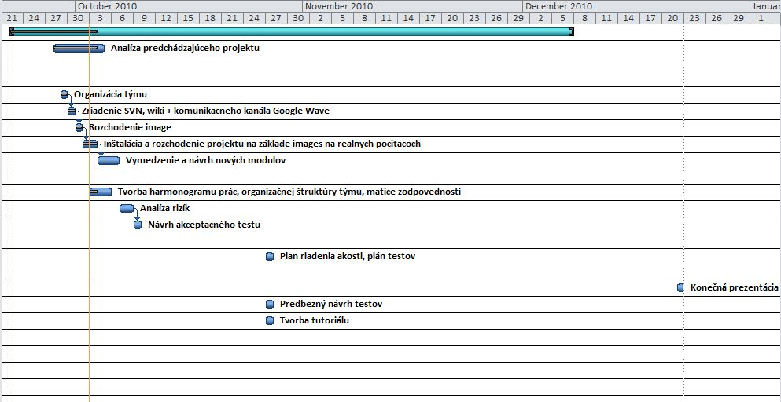
Harmonogram Prác
Harmonogram je predbežný a bude doplňovaný po určení cieľov projektu

Slide 7
Matica zodpovednosti
 | Tomáš Čerevka | Honza Zahula | Pavel Valenta | Rado Murin
Harmonogram prác |  |  |  | X
Správa Wiki | X
Správa issues | X
Správa SVN | X
Prerozdelovanie bodov |  |  |  | X
Projektový dennik |  |  |  | X
Nadväznosť na predchádzajúci projekt |  | X
Tvorba matice zodpovednosti |  |  |  | X
Analýza a Návrh | X
Testy a Tutoriál |  |  | X
Akceptačný test |  | X
Organizačná štruktúra |  | X |  | X
Analýza rizík |  |  | X
Plán riadenia akosti |  |  | X
Prezentácie |  |  |  | X
Infraštruktura | X
Notes:
Doplnit!

Slide 8
Systém riadenia týmu
Matica zodpovednosti
Google code Issue Tracking
Plnenie jednotlivých medzníkov špecifikovaných v stále aktualizovanom harmonograme
Kontrola plnenia plánu pomocou projektového denníka prípadné bodové penalizácie za oneskorenosť
Pravidelné schôdze týmu pred cvičením
Výnimočné schôdze

Slide 9
Ďakujeme za pozornosť
eVolby team ZS2010

